Slide 1
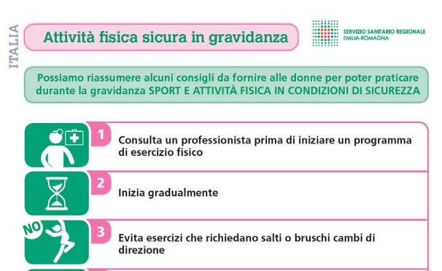
attività fisica sicura in gravidanza.jpg

Slide 2
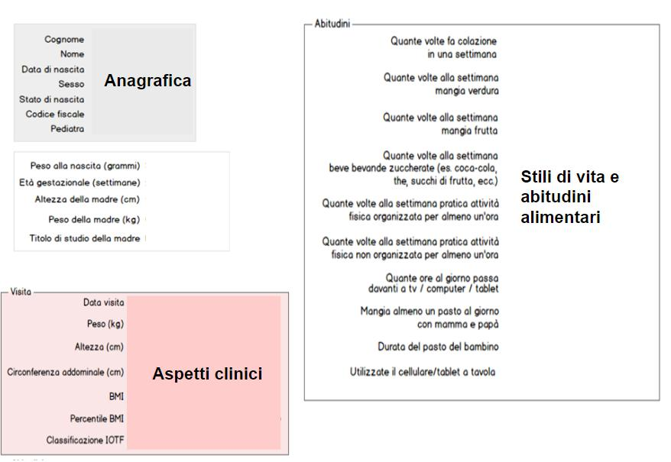
5 - 6 anni avviene lo screening per BmInforma..jpg

Slide 3
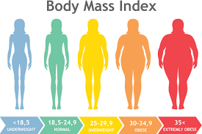
BMI Classi.png

Slide 4
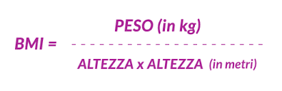
BMI Formula.png

Slide 5
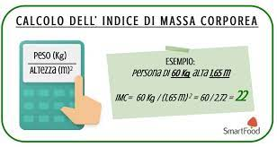
BMI Formula2.jpg

Slide 6
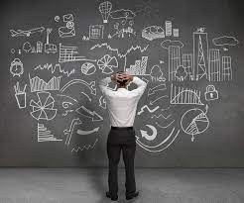
complessità uomo.jpg

Slide 7
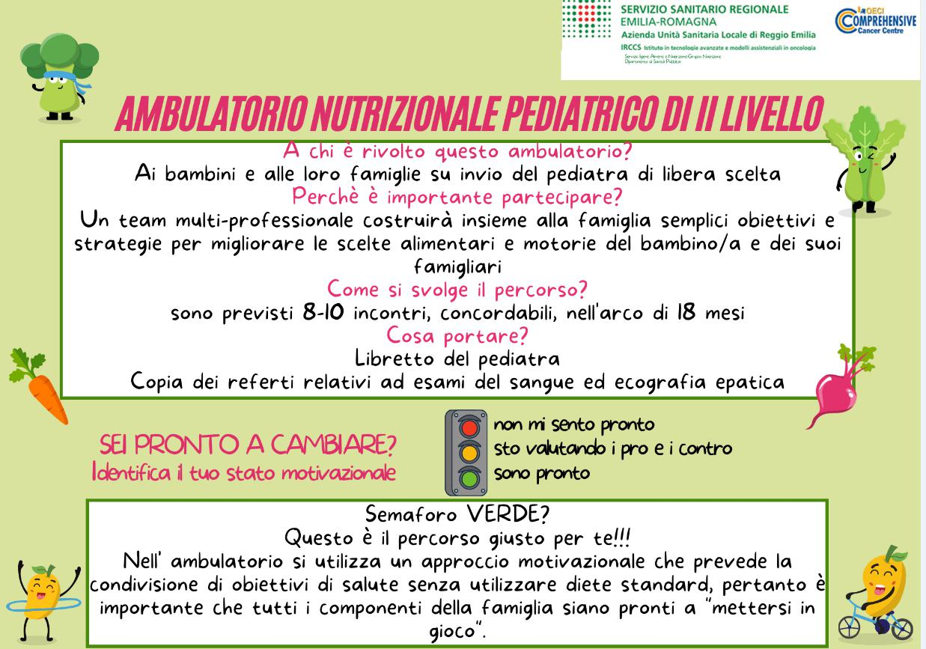
Cartolina PPDTA .jpg

Slide 8
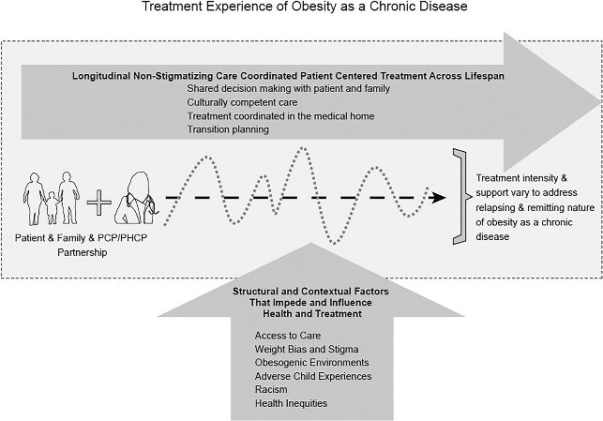
continuità trattamento.png

Slide 9
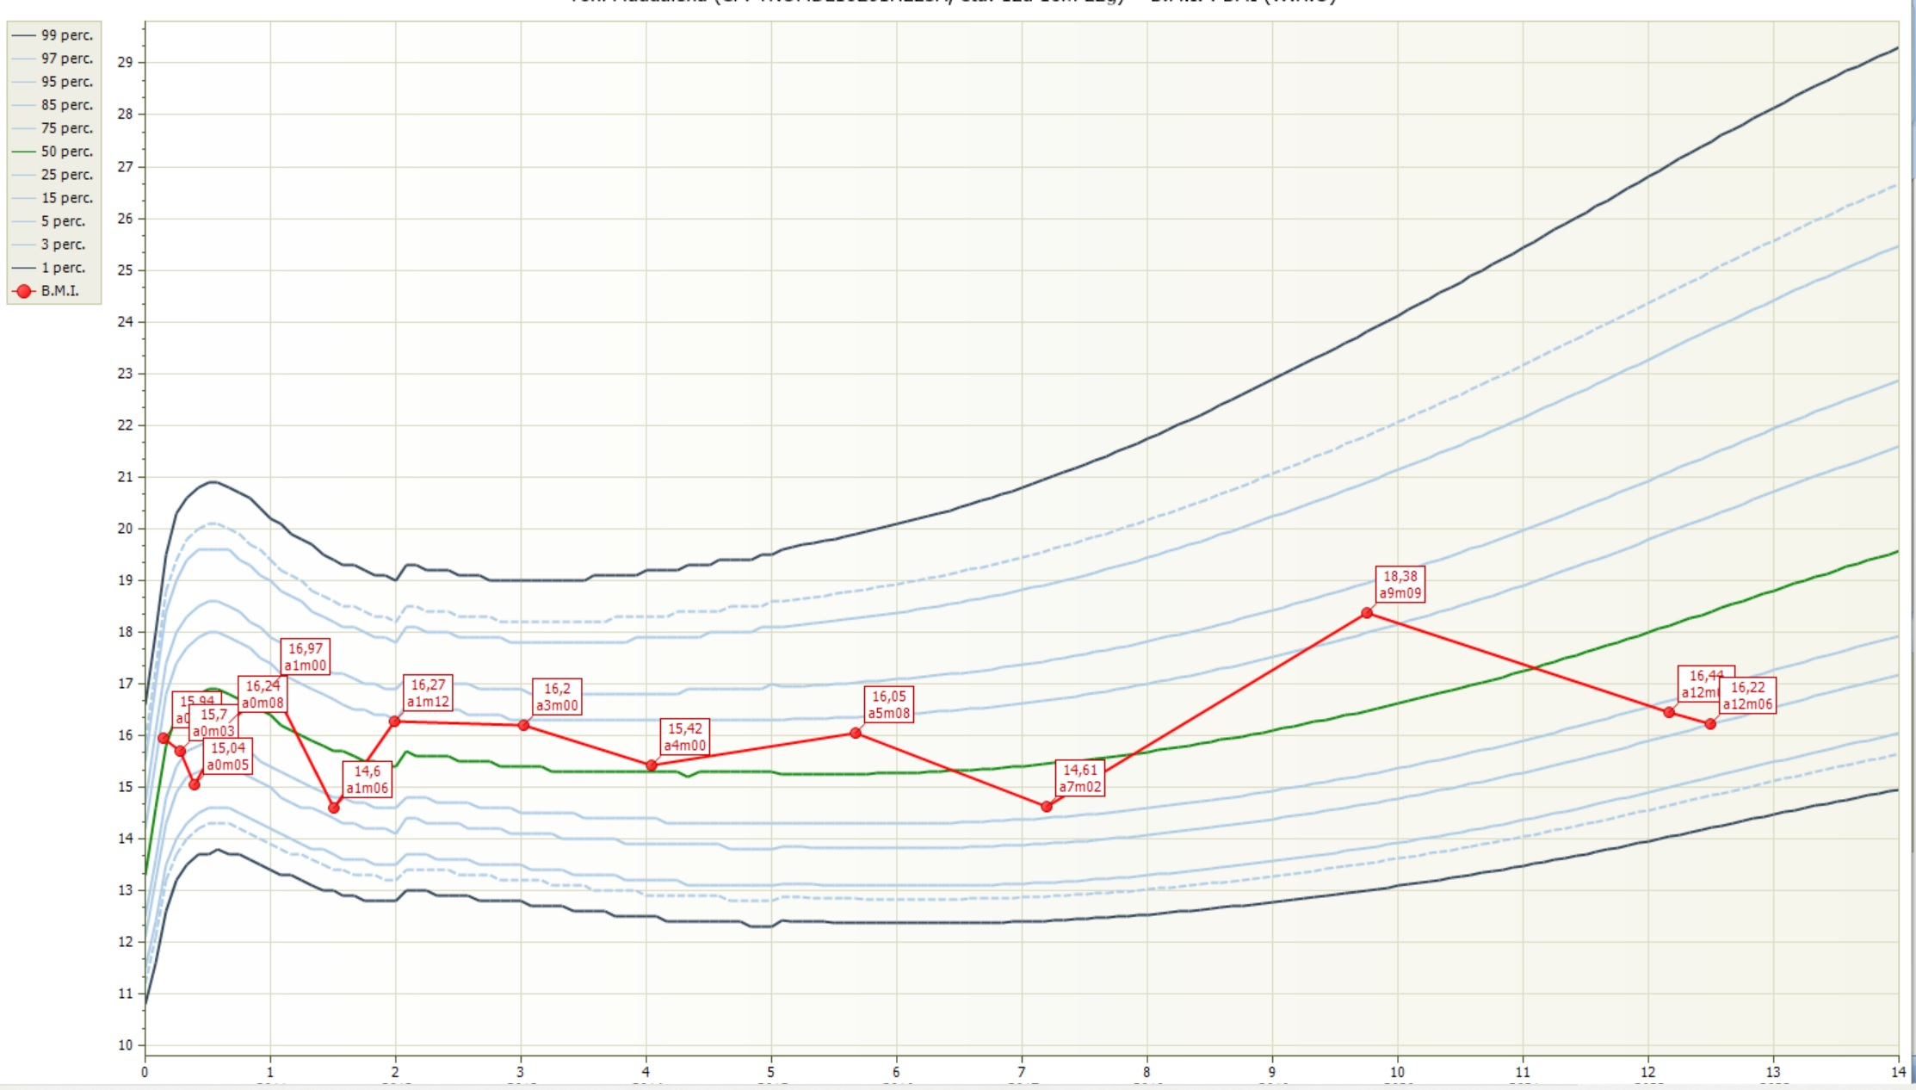
Curva WHO JB.jpg

Slide 10
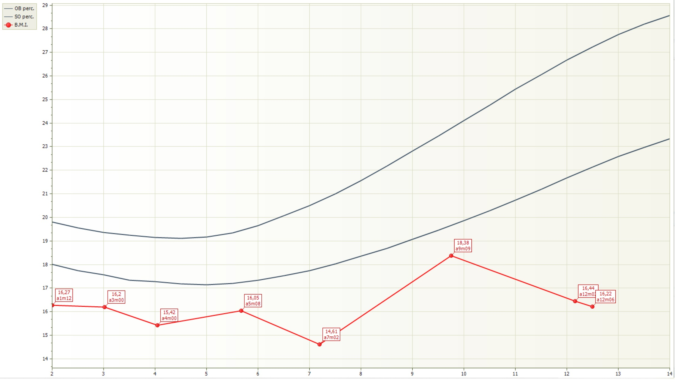
Curve IOTF JB.jpg

Slide 11
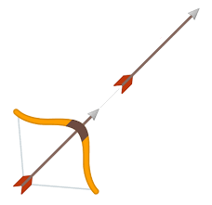
download.png

Slide 12
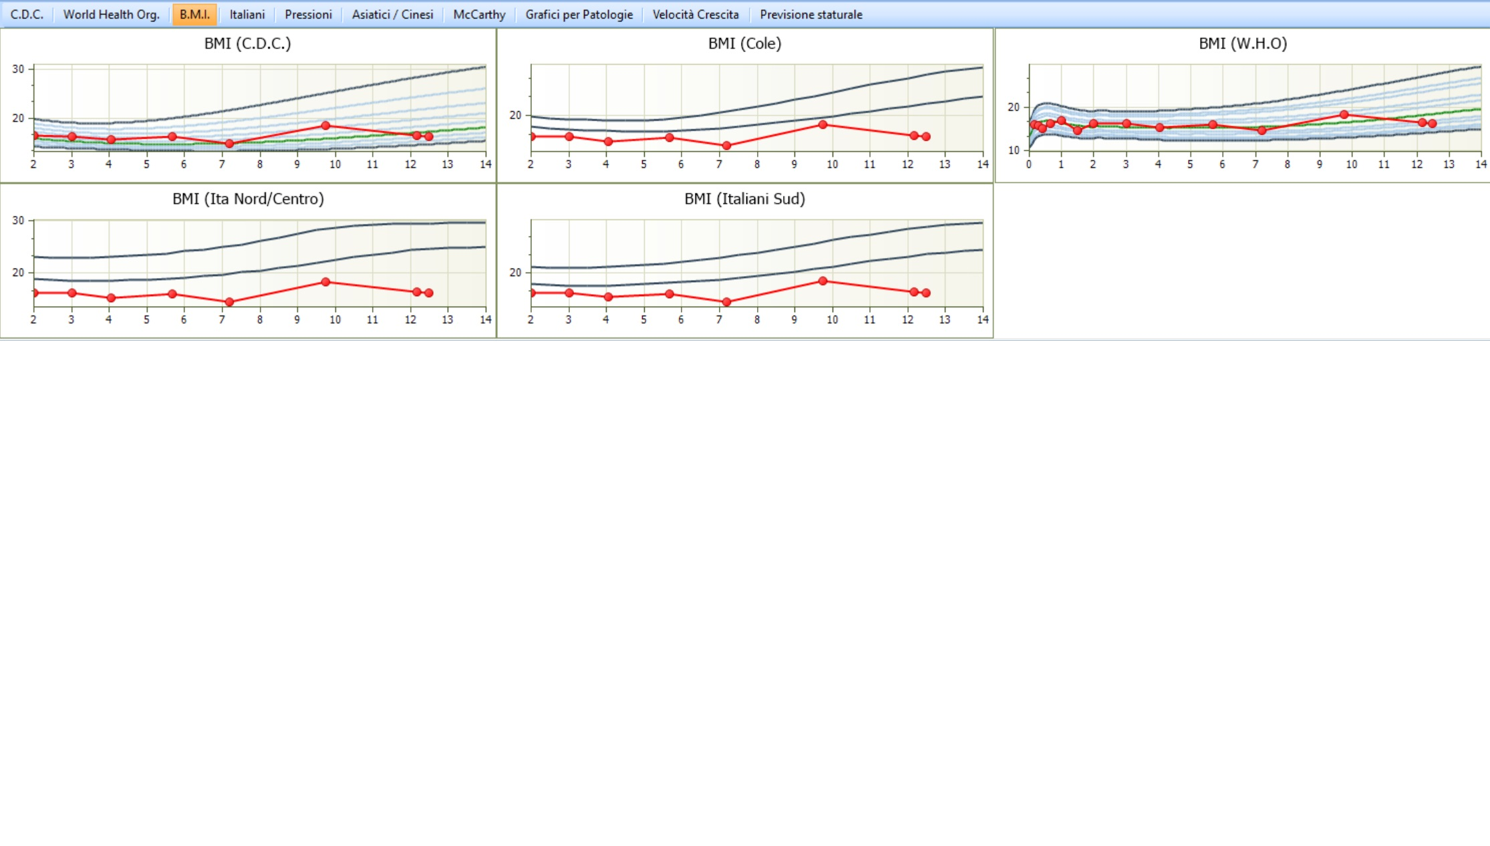
Curve JB.jpg

Slide 13
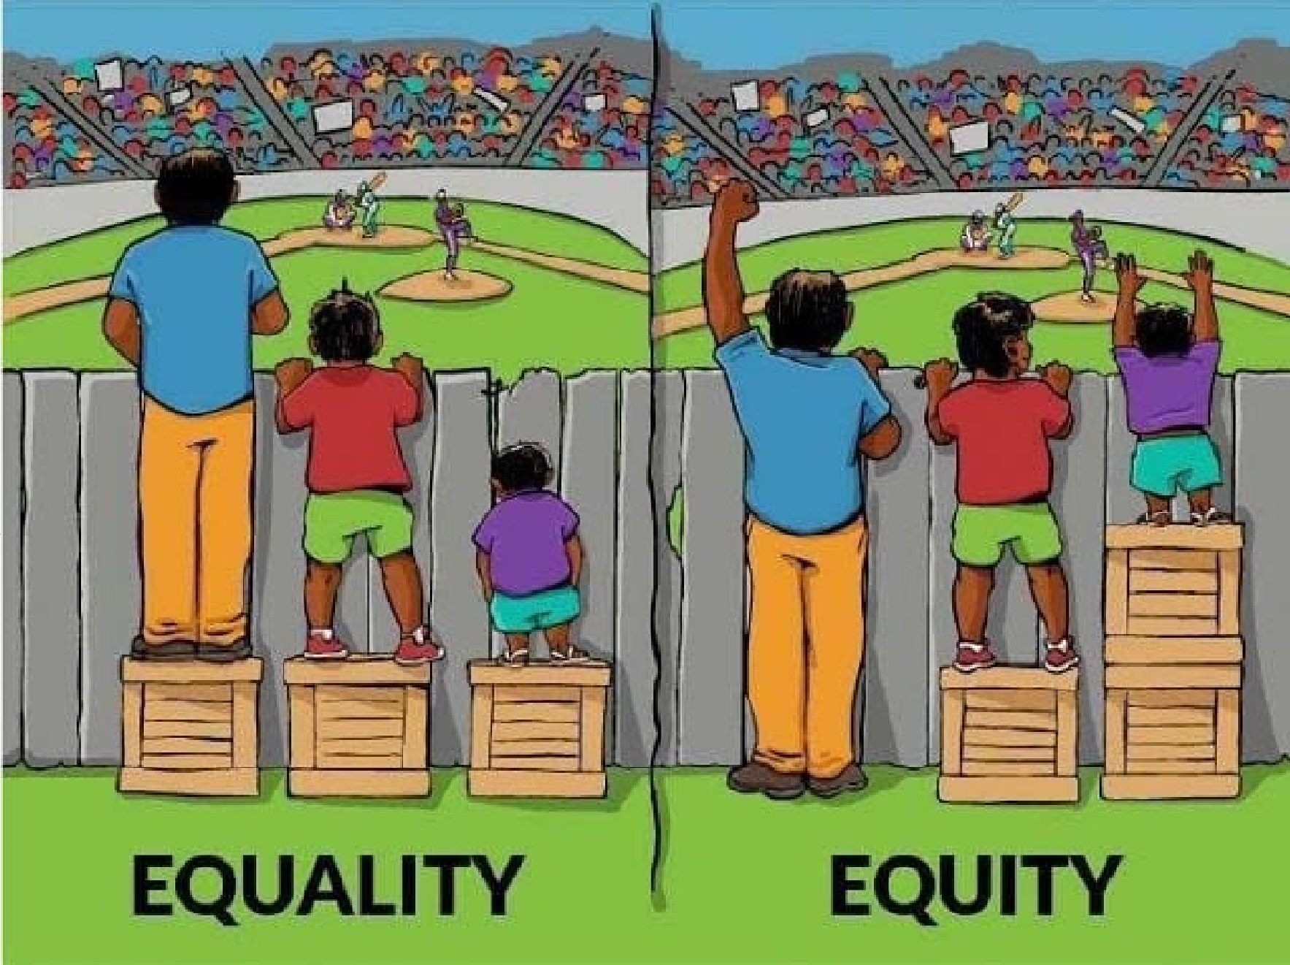
Equita e uguaglianza.jpg

Slide 14
freccia traiettoria.png

Slide 15
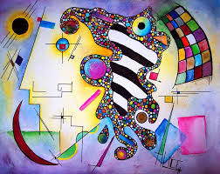
la complessità.jpg

Slide 16
Links a slideshare.docx

Slide 17
Immagini-20230421T075427Z-001.zip

Slide 18
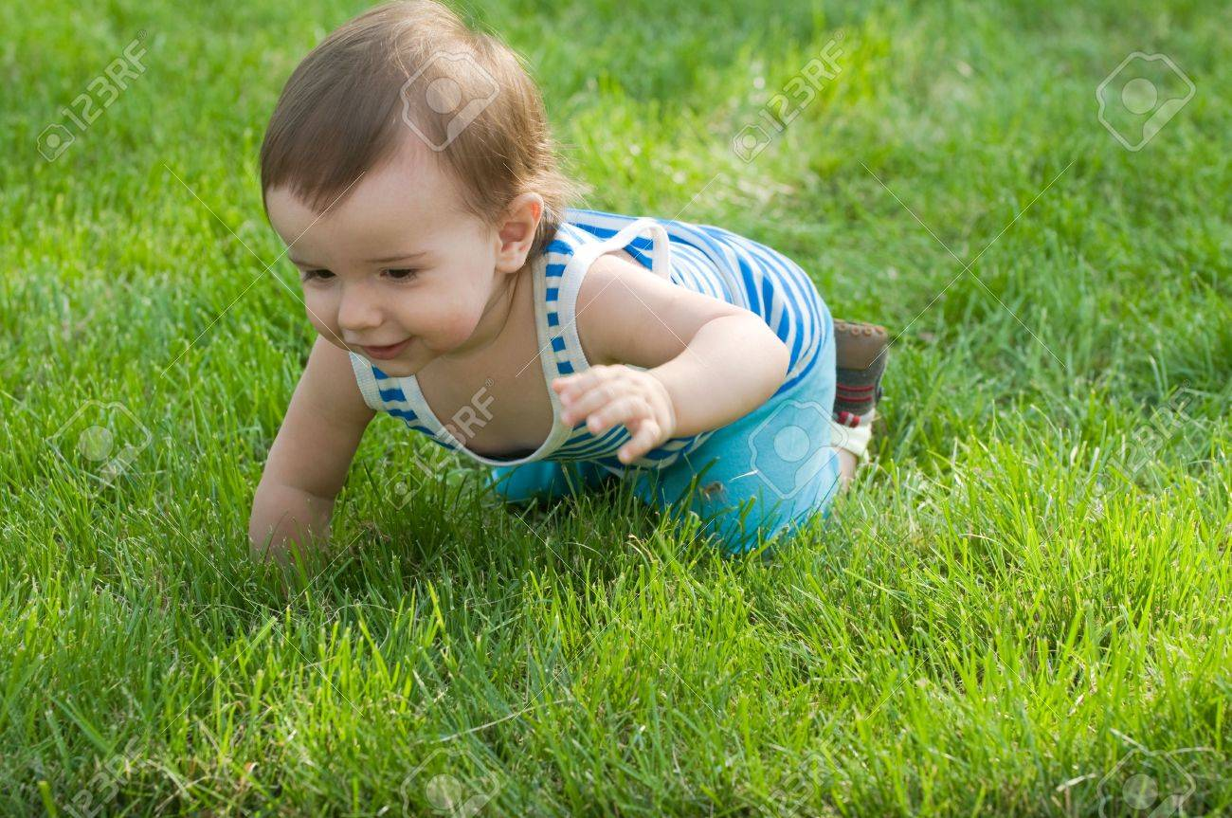
Neofobia gattonando.png

Slide 19
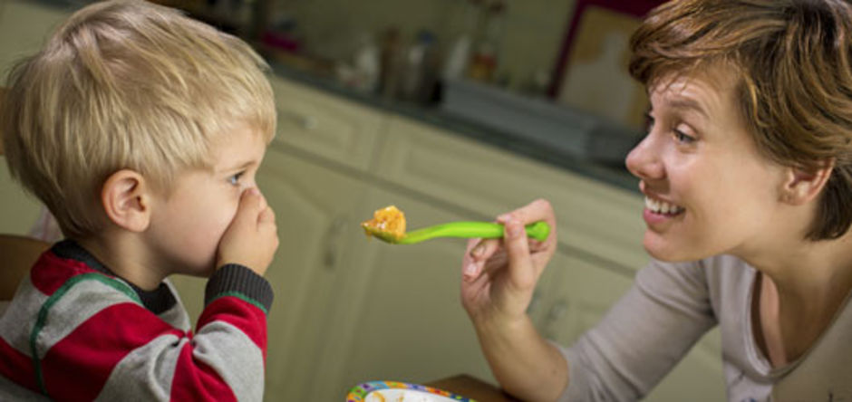
Neofobia.png

Slide 20
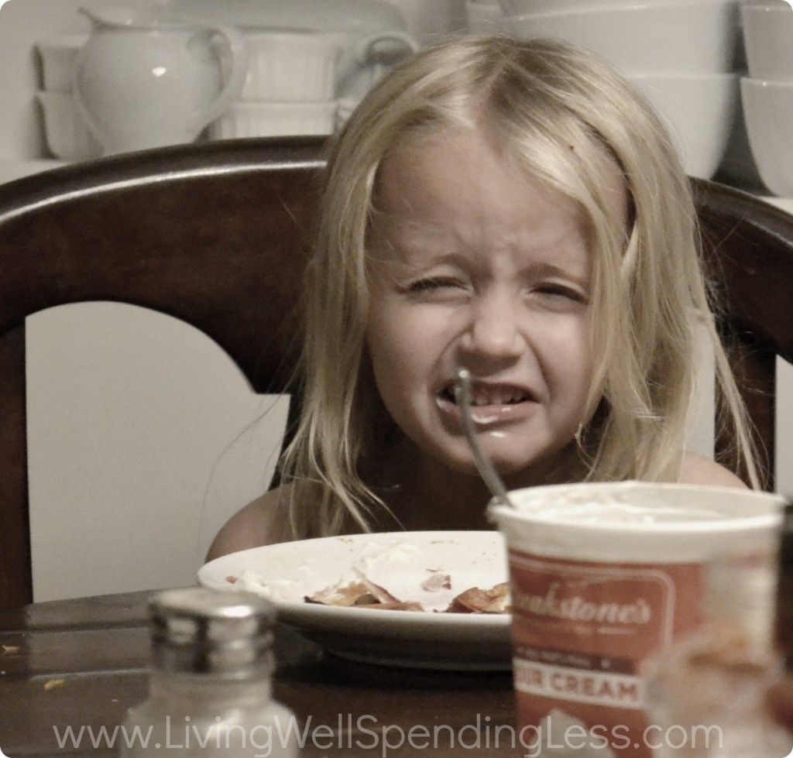
Picky fussy.png

Slide 21
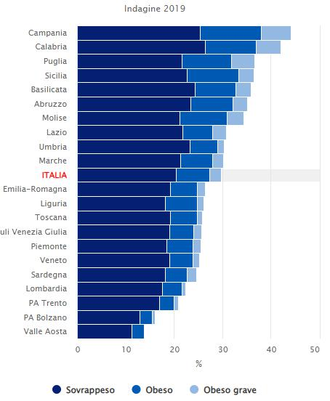
Sovrappeso, obesità e obesità grave in Italia - Okkio alla SALUTE 2019.jpg

Slide 22
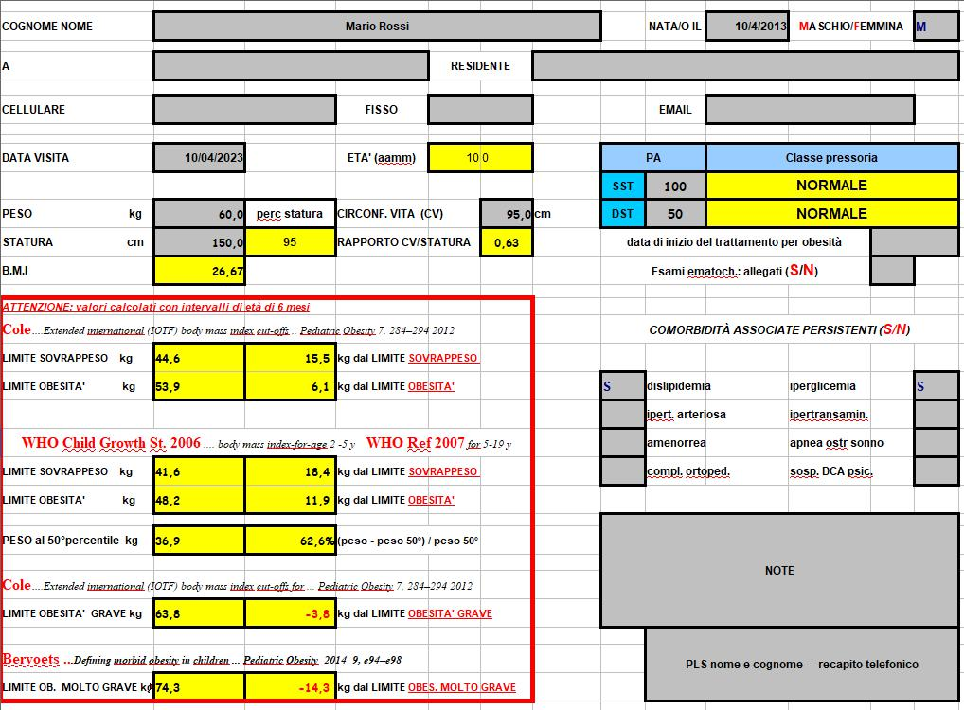
Scheda Invio PLS Bimbi in forma.jpg

Slide 23
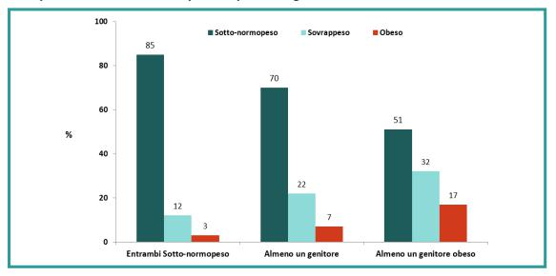
Stato ponderale bambini - genitori - okkio RE.jpg

Slide 24
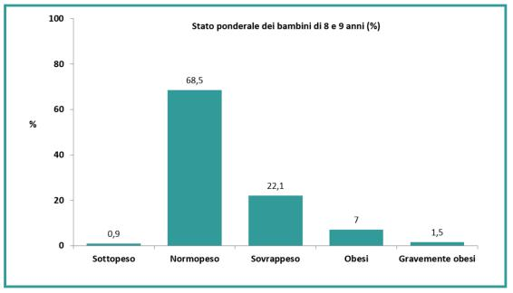
Stato ponderale bambini 8-9 anni, AUSL-RE, OKkio alla SALUTE 2019.jpg

Slide 25
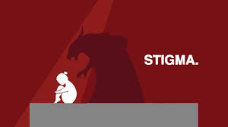
stigma bimba.jpg

Slide 26
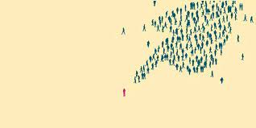
stigma gruppo.jpg

Slide 27
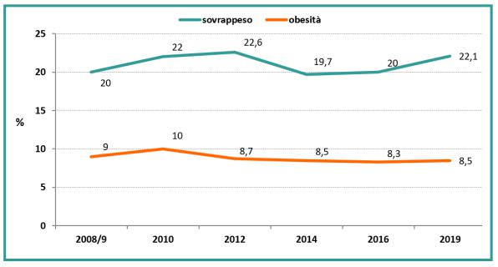
Trend sovrappeso e obesità, AUSL-RE, OKkio alla SALUTE 2019.jpg

Slide 28
Immagini/attività fisica sicura in gravidanza.jpg

Slide 29
Immagini/5 - 6 anni avviene lo screening per BmInforma..jpg

Slide 30
Immagini/complessità uomo.jpg

Slide 31
Immagini/Cartolina PPDTA .jpg

Slide 32
Immagini/Curve JB.jpg

Slide 33
Immagini/Curva WHO JB.jpg

Slide 34
Immagini/Curve IOTF JB.jpg

Slide 35
Immagini/download.png

Slide 36
Immagini/Equita e uguaglianza.jpg

Slide 37
Immagini/freccia traiettoria.png

Slide 38
Immagini/Links a slideshare.docx

Slide 39
Immagini/la complessità.jpg

Slide 40
Immagini/Scheda Invio PLS Bimbi in forma.jpg

Slide 41
Immagini/Sovrappeso, obesità e obesità grave in Italia - Okkio alla SALUTE 2019.jpg

Slide 42
Immagini/stigma bimba.jpg

Slide 43
Immagini/Stato ponderale bambini - genitori - okkio RE.jpg

Slide 44
Immagini/Stato ponderale bambini 8-9 anni, AUSL-RE, OKkio alla SALUTE 2019.jpg

Slide 45
Immagini/stigma gruppo.jpg

Slide 46
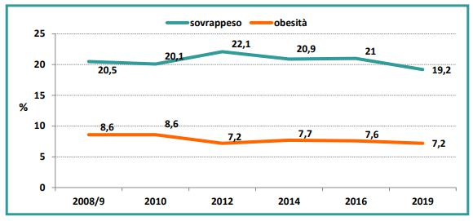
Immagini/Trend regionale sovrappeso e obesità, Regione Emilia-Romagna, OKkio alla SALUTE.jpg

Slide 47
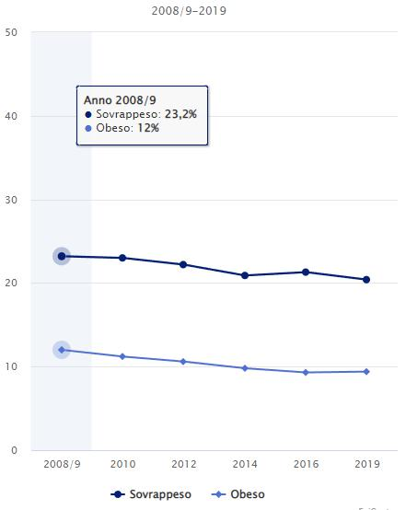
Immagini/Trend sovrappeso e obesità in Italia - Okkio alla SALUTE 2019.jpg

Slide 48
Immagini/Trend sovrappeso e obesità, AUSL-RE, OKkio alla SALUTE 2019.jpg

Slide 49
Palette
titleColor: 007991, titleBkg: edc9ff
c1
c2
c3
c4
c5

